Slide 1
바둑문제 입력기 & 유저용 문제풀이 시스템
9줄
9줄 · 13줄 · 19줄 통합 운영 기획서
13줄
관리자가 문제를 만들고 → 검수·공개 → 사용자가 풀고 → 결과가 학습기록으로 축적되는 구조
19줄
기획 범위
관리자 입력기 · 문제 데이터 구조 · 유저 문제풀이 UX · 채점/힌트 · 진도/통계 · 플로차트

Slide 2
1. 시스템 목표
02
문제 제작은 빠르게, 문제 풀이는 직관적으로, 데이터는 재사용 가능하게
관리자 목표
학습자 목표
운영 목표
• 9/13/19줄 즉시 전환 • 클릭으로 흑·백돌 배치 • 정답 수순/복수 정답 입력 • 힌트·해설·난이도 설정 • 미리보기 후 공개
• 문제 목적을 한눈에 이해 • 돌을 직접 놓아 정답 시도 • 즉시 정오답 피드백 • 필요 시 힌트 사용 • 다음 문제로 자연스럽게 이동
• 교재/강의와 문제 연결 • 단계별 문제은행 구축 • 오답·정답률 분석 • 추천문제 자동화 기반 확보 • 모바일/PC 공통 사용
핵심 원칙
한 문제 = ‘초기 판 상태 + 누구 차례 + 정답 수순 + 허용 변형 + 힌트 + 해설 + 메타데이터’
이미지로 저장하는 방식보다 바둑판 좌표 데이터로 저장해야 9·13·19줄, 자동채점, 재편집, 통계 기능을 안정적으로 구현할 수 있습니다.
바둑 타고 한국사 여행 · 바둑문제 시스템 기획

Slide 3
2. 관리자용 바둑문제 입력기
03
한 화면에서 기본정보 → 판 입력 → 정답 → 힌트/해설 → 미리보기 → 저장
① 기본 정보
② 바둑판 편집기
③ 정답 설정
④ 부가 설정·공개
문제 제목 과정: 입문/기초/기본 권: 1~6 강: 1~8 카테고리: 사활/수읽기/맥/포석 난이도 문제 설명
줄 수: 9 / 13 / 19 도구: 흑돌·백돌·삭제 좌표 표시 ON/OFF 흑/백 차례 설정 초기화 / 실행취소 문제도 자동 저장
정답 1수/다수 수순 복수 정답 허용 변화도 추가 금지 수순 정답 좌표 목록 수순 순서 변경
배점 / 제한시간 힌트 사용 여부·내용 정답 해설 출처/교재/강의 연결 공개/비공개/예약 미리보기 임시저장 / 저장 / 게시
바둑 타고 한국사 여행 · 바둑문제 시스템 기획

Slide 4
3. 문제 데이터 구조
04
개발 단계에서 반드시 정의해야 할 핵심 필드
식별
problem_id, 제목, 상태
운영·수정·통계의 기준
학습분류
입문/기초/기본, 권, 강, 유형, 난이도
144강 커리큘럼과 연결
판 정보
board_size, 초기 흑돌/백돌 좌표, 착수 차례
9·13·19줄 공통
정답
정답 수순, 복수정답, 허용 변화도
자동채점 핵심
설명
문제 지시문, 힌트, 정답 해설
학습 피드백
연동
교재 페이지, 강의영상 ID, 역사콘텐츠 ID
융합학습 연결
운영
공개상태, 게시일, 작성자, 수정일
CMS 관리
통계
시도수, 정답수, 힌트수, 평균 풀이시간
난이도 보정/추천
바둑 타고 한국사 여행 · 바둑문제 시스템 기획

Slide 5
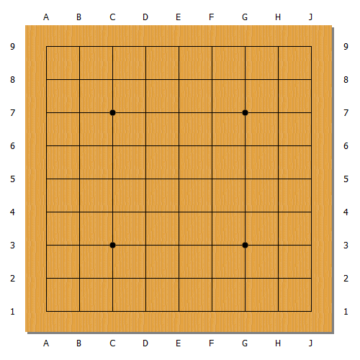
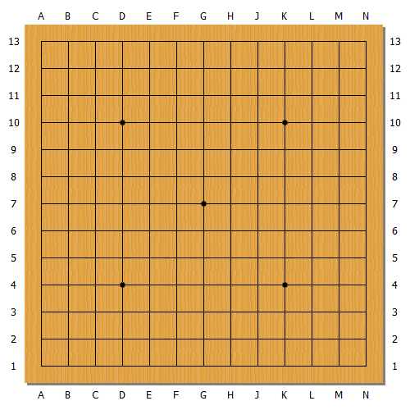
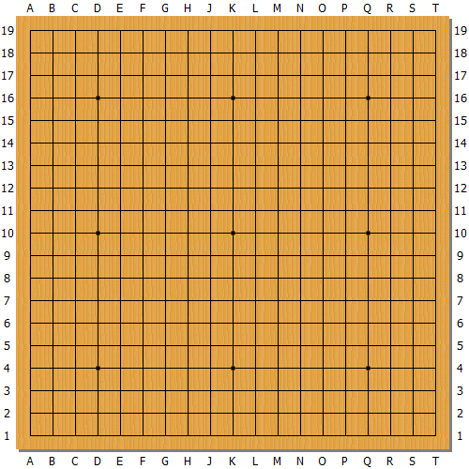
4. 유저용 바둑문제 화면
05
줄 수가 달라도 조작 방식은 동일하게 유지
9줄 문제
13줄 문제
19줄 문제
입문 중심 · 규칙·따내기·기초 사활 상단: 문제 제목·난이도 중앙: 인터랙티브 바둑판 우측/하단: 힌트·점수·정답수 하단: 이전 / 정답확인 / 다음 권장 레벨: 입문/초급
기초 중심 · 연결·끊기·수읽기 상단: 문제 제목·난이도 중앙: 인터랙티브 바둑판 우측/하단: 힌트·점수·정답수 하단: 이전 / 정답확인 / 다음 권장 레벨: 초급/중급
기본 중심 · 사활·맥·포석·실전 상단: 문제 제목·난이도 중앙: 인터랙티브 바둑판 우측/하단: 힌트·점수·정답수 하단: 이전 / 정답확인 / 다음 권장 레벨: 중급/고급
바둑 타고 한국사 여행 · 바둑문제 시스템 기획

Slide 6
5. 문제풀이 UX와 자동채점
06
‘정답 확인’만 있는 퀴즈가 아니라 수순 단위 피드백을 제공
문제 진입
착수
판정
피드백
해설
기록
초기 판 상태 로드
사용자 좌표 기록
정답 트리와 비교
정답/오답/계속 진행
완료 후 해설 제공
점수·시간·힌트 저장
정답 처리
오답 처리
힌트 처리
정답 수순 완료 → 성공 애니메이션 점수 지급 → 해설 → 다음 문제
틀린 착수 표시 → 재도전 설정에 따라 즉시 해설 또는 힌트
첫 수 위치 범위 표시 / 핵심 개념 안내 힌트 사용 시 점수 감점 가능
권장: 정답을 단일 좌표가 아니라 ‘수순 트리’로 저장해 여러 정답과 상대 응수를 처리
바둑 타고 한국사 여행 · 바둑문제 시스템 기획

Slide 7
6. 커리큘럼 연결
07
입문·기초·기본 총 18권, 144강의 문제은행으로 확장
입문 1~6
기초 1~6
기본 1~6
6권 × 각 8강 = 48강 9줄 중심 규칙·따내기·활로·연결
6권 × 각 8강 = 48강 9줄→13줄 사활·수읽기·맥
6권 × 각 8강 = 48강 13줄→19줄 포석·정석·실전 응용
강의 1개당 권장 문제 구성
개념 확인 3문제 + 반복 훈련 5문제 + 도전 문제 2문제 = 강의당 약 10문제
144강 × 10문제 기준 약 1,440문제 규모의 문제은행으로 성장 가능
바둑 타고 한국사 여행 · 바둑문제 시스템 기획

Slide 8
7. 관리자 문제등록 플로차트
08
등록부터 공개 후 통계 확인까지
기본정보
정답수순
게시
문제 관리
새 문제
미리보기
검수
판 입력
힌트·해설
수정
검수 체크: 판 크기 · 착수 차례 · 정답 수순 · 변화도 · 해설 · 교재/강의 연결 · 모바일 표시
바둑 타고 한국사 여행 · 바둑문제 시스템 기획

Slide 9
8. 유저 문제풀이 플로차트
09
과정 선택 → 문제 풀이 → 결과 → 복습으로 이어지는 학습 루프
다음 문제
로그인
과정 선택
권/강 선택
문제 로드
착수
자동 판정
완료?
힌트/재도전
완료 후 저장
정답 여부 · 시도 횟수 · 풀이시간 · 힌트 사용 · 획득점수 → 나의 학습기록 / 오답노트 / 추천문제
바둑 타고 한국사 여행 · 바둑문제 시스템 기획

Slide 10
9. 전체 시스템 연동 플로차트
10
관리자 CMS와 학습자 화면이 하나의 문제 DB를 공유
유저 문제풀이
문제 로드 착수·채점 결과 표시
관리자 CMS
바둑문제 DB
학습기록 DB
문제 작성 강의/교재 연결 게시·수정
9·13·19줄 정답 수순 트리 힌트·해설
정답률 풀이시간 오답·힌트
강의/교재
입문·기초·기본 QR/강의영상 연계 문제
향후 확장
개인별 추천 · 난이도 자동 보정 · 반별 과제 · 성취도 리포트
바둑 타고 한국사 여행 · 바둑문제 시스템 기획

Slide 11
10. MVP 개발 우선순위
11
처음부터 AI보다 ‘정확한 문제 입력·채점·기록’에 집중
1차 · 필수
2차 · 운영 강화
3차 · 고도화
• 9/13/19줄 판 렌더링 • 흑·백돌 입력/삭제 • 정답 수순 등록 • 유저 착수 기능 • 자동채점 • 힌트/해설 • 공개/비공개 • 기본 학습기록
• 복수 정답/변화도 • 교재·강의 연결 • 오답노트 • 문제 검색/필터 • 반별 과제 • 관리자 통계 • 즐겨찾기
• 추천 문제 • 난이도 자동 조정 • SGF 가져오기/내보내기 • 기보 기반 문제 생성 보조 • 학부모 리포트 • 학원별 관리자 권한
개발 검수에서 가장 중요한 항목: 좌표 정확성, 모바일 터치 오입력 방지, 수순 되돌리기, 복수정답 처리
바둑 타고 한국사 여행 · 바둑문제 시스템 기획

Slide 12
바둑문제 시스템의 핵심
관리자는 쉽게 만들고, 학생은 판 위에서 직접 생각하고, 시스템은 그 과정을 기록한다.
관리자
학생
플랫폼
빠른 문제 제작·검수·재사용
9·13·19줄 단계별 실전 훈련
144강 커리큘럼과 문제은행 연결
다음 개발 산출물: 화면정의서 → DB/API 명세 → 클릭 가능한 프로토타입 → MVP 개발

Slide 13
11. 유저용 문제풀이 확대창 기능
11
작은 카드형 문제를 클릭하면 별도 창/모달로 크게 열어 집중해서 풀 수 있게 설계
기본 문제 카드
확대 문제풀이 창
×
강의 페이지나 미션 목록에서는 작은 카드 형태로 문제를 노출 • 문제 제목 • 난이도 / 줄 수 • 썸네일 바둑판 • 시작하기 버튼 클릭 시 확대창 실행
풀이 패널
• 문제 설명 • 흑/백 차례 표시 • 힌트 보기 • 정답 확인 • 이전/다음 문제 • 확대/축소 • 전체화면 선택
클릭 / 터치
큰 바둑판 영역 9줄 / 13줄 / 19줄 화면 크기에 맞춰 자동 확대
9·13·19줄 미리보기
정답 확인
다음 문제
UX 기준
기록 기준
접근성 기준
모바일에서는 전체화면, PC에서는 중앙 모달 우선
확대창에서 푼 결과도 동일하게 학습기록 저장
닫기, 뒤로가기, 키보드 ESC, 터치 확대 지원
바둑 타고 한국사 여행 · 바둑문제 시스템 기획

Slide 14
12. 확대창 포함 유저 문제풀이 플로차트
12
문제 카드 클릭 후 확대창에서 풀이하고 결과를 저장하는 흐름
결과 저장
문제 목록
문제 카드 클릭
확대창 열림
큰 바둑판 표시
유저 착수
정답 확인
자동채점
재도전/힌트
팝업/모달 기능
확대 기능
학습기록 연동
PC: 중앙 확대창 모바일: 전체화면 문제풀이
바둑판 확대/축소 좌표 표시 ON/OFF 착수 되돌리기
풀이시간·정답률·힌트사용 오답노트 자동 저장
개발 메모: 확대창은 단순 이미지 팝업이 아니라 기존 문제풀이 컴포넌트를 크게 렌더링하는 방식으로 구현해야 합니다.
바둑 타고 한국사 여행 · 바둑문제 시스템 기획

